Slide 1
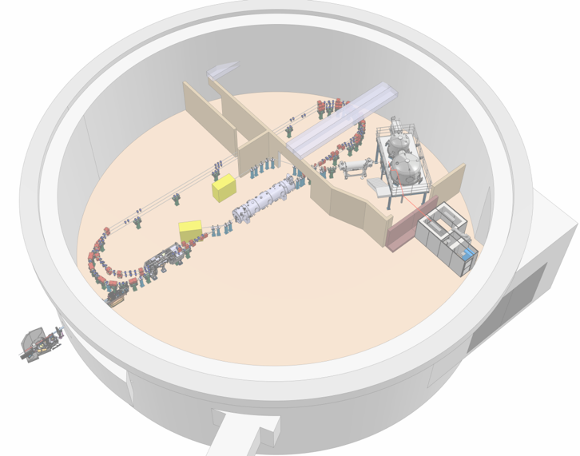

Project Progress Review (PPR) 4-2026
Technical Design Report
Présenté par:
F. Bouly – A. Stocchi
29 Mai 2026

Slide 2
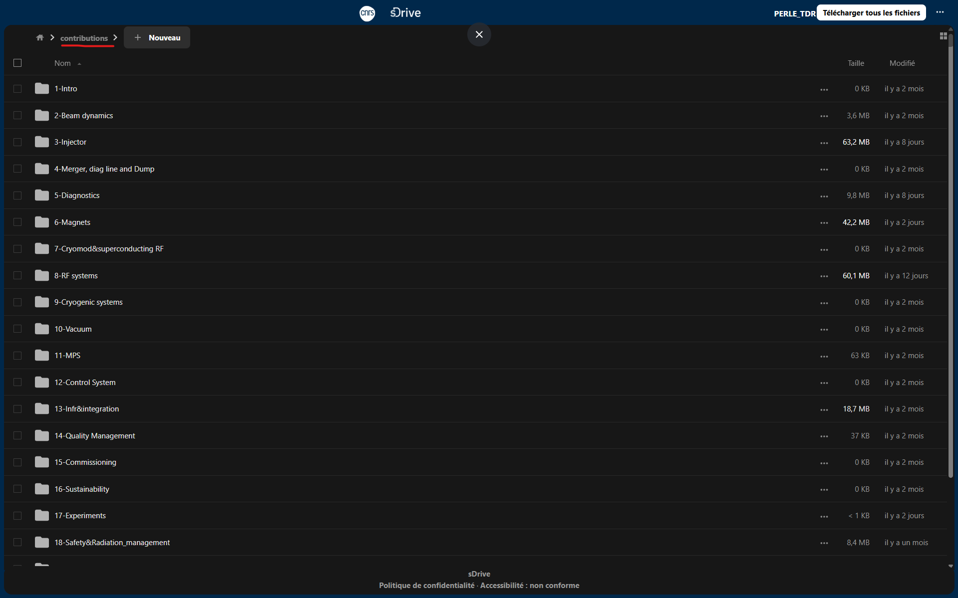
Suivi de rédaction - Rappel
Dépôts, versions relues et rappel règles dans le partage
  Lien : https://sdrive.cnrs.fr/s/NczbjwktwTDALkL
  Dossier « contributions »

Slide 3
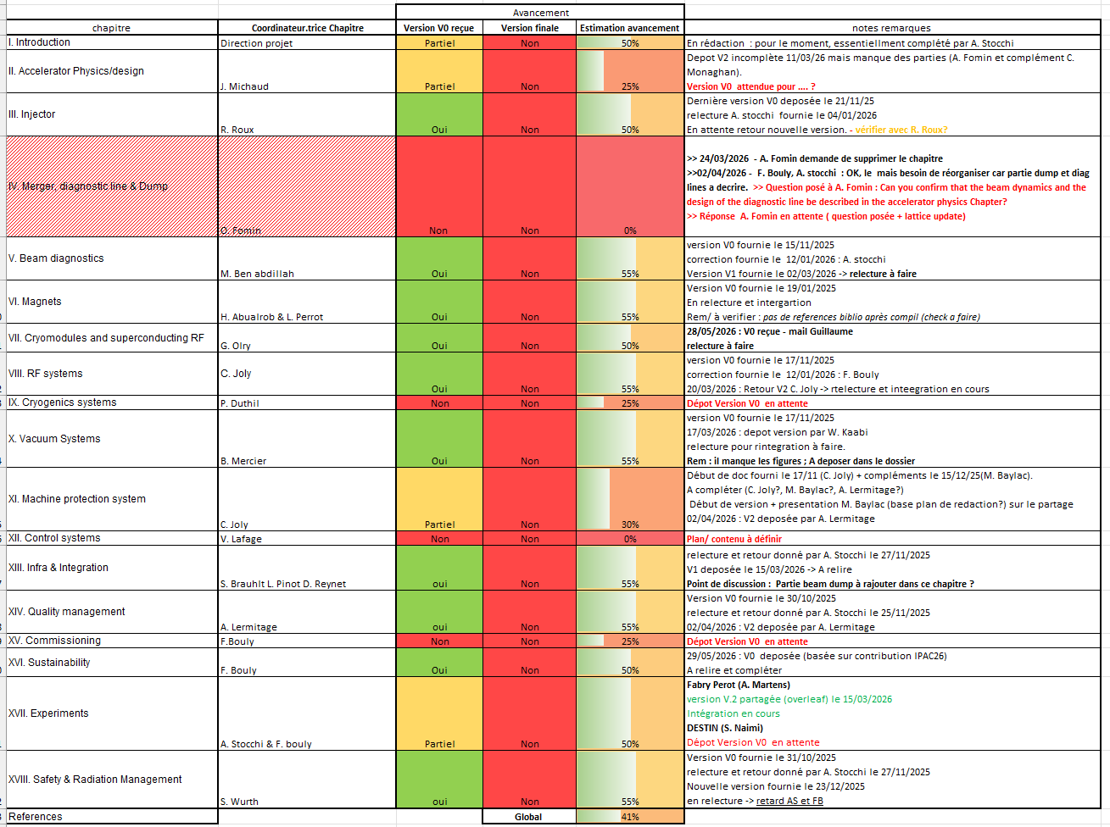
Avancement état au 29/05/2026
Les p’tites flèches indiquent les changements par rapport à la PPR précédente ou les points d’attention supplémentaires
Avancement
a < 25% : pas de plan ou de détails d’avancement
a=25% : plan reçu mais V0 en cours de rédaction
a= 50 % : V0 reçue en relecture ou en correction
a > 50 % : V1 corrigée
a ≥ 75% : version finale prête et /ou corrections mineures
a = 100 % : version finale intégrée au TDR. Relue & approuvée par Coord. chapitre et Coord. Board.
+ 4% par rapport à la PPR-2 2026 (mars 2026)

